Slide 1
YOLO
You Only Look Once

Slide 2
Content
YOLO 이전의 Detection Model
Introduction
Unified Detection
Network Design
Train
Loss function
Inference
Comparison to Other Detection System
Limitations of YOLO
YOLOv2, v3
Implementation

Slide 3
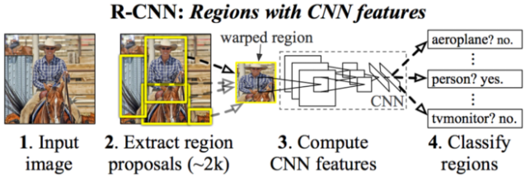
YOLO 이전의 Detection Model
R-CNN (Region proposals 방식)
Bounding box일 확률이 높은곳을 Classifier를 통해 각 box별로 Classification
Classification을 수행한 후 Box를 개선

Slide 4
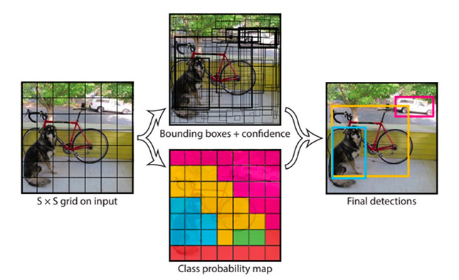
Introduction
Detection과 Classification문제를 하나의 regression문제로 정의
하나의 신경망으로 탐지, 분류를 동시에 수행
이미지 전체를 보기 때문에 객체를 좀 더 일반화된 특징을 학습한다.

Slide 5
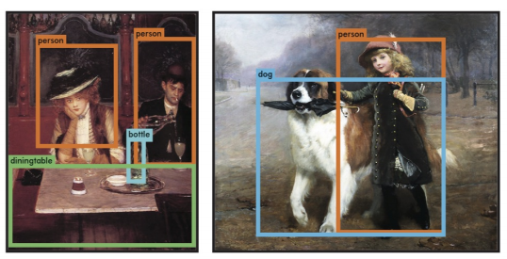
Introduction
매우 빠른 속도
기존 실시간 Detection모델에 비해 2배가량 높은 성능 + 빠른 속도
45 frame per second
다른 도메인에서도 좋은 성능을 가진다.
Voc 2007로 학습한 YOLO를 사용해 예술작품 데이터셋으로 테스트 했을 때 크게 정확도가 떨어지지 않음

Slide 6
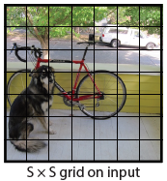
Unified Detection
Image를 S x S의 Grid로 나눈다.
각 Grid Cell은 B개의 Bounding box를 포함한다.
이때 Bounding Box들은 5개의 정보를 가지고 있다.
x, y : box의 중심 좌표이며 Grid Cell에 상대적인 값
w, h : box의 width와 height이며 전체 이미지 크기에 상대적인 값
C : confidence Score
Confidence Score
Pr(object) * IOU
Pr : 해당 Cell에 object가 있을 확률
IOU : Ground truth와의 IOU

Slide 7
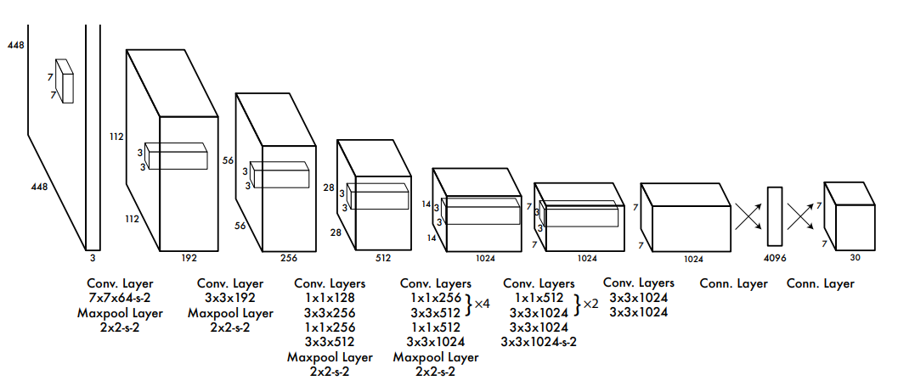
Unified Detection - Network
24개의 Conv Layer
Input : 3 * 448 * 448
Output : 7 * 7 * 30

Slide 8
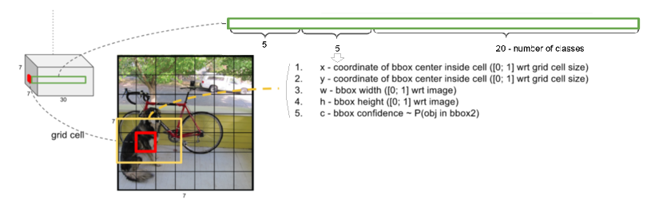
Unified Detection - Network
model의 Output인 7 x 7 x 30은 각 Grid Cell의 Bounding box 정보와 20개의 클래스 정보를 담고있다고 가정

Slide 9
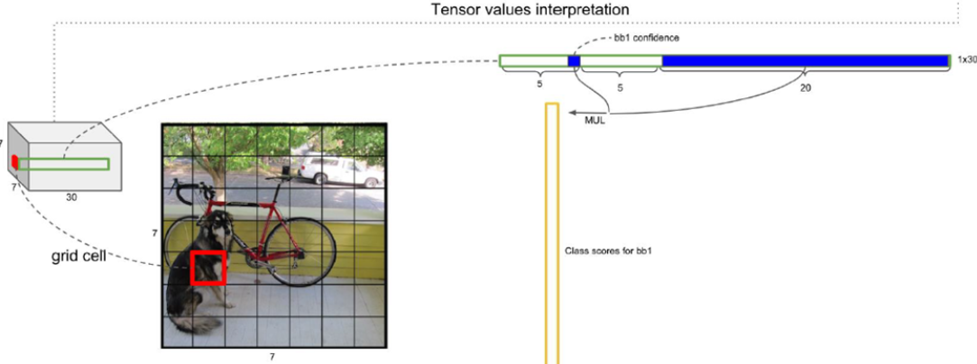
Unified Detection - Network
각 bounding box의 Class를 구분하는 확률은 아래의 그림처럼 계산
Test에서 사용

Slide 10
Unified Detection - Train
Dataset
Pascal Voc 2007(Train + Test)
Pascal Voc 2012(Train Only)
Pretrain
Pretraining first 20 Conv Layer using ImageNet 1000 Classification (224 * 224)
Activation Function
leakyReLU (alpha = 0.1)
learning rate schedule & Epoch
lr = 1e-2 ( ~ 75 epochs)
lr = 1e-3 ( 75 ~ 105 epochs)
lr = 1e-4 ( 105 ~ 135 epochs)

Slide 11
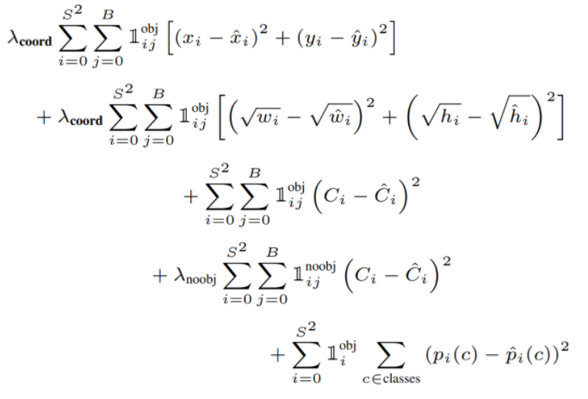
Unified Detection - Loss function
localization loss
confidence loss
classification loss

Slide 12
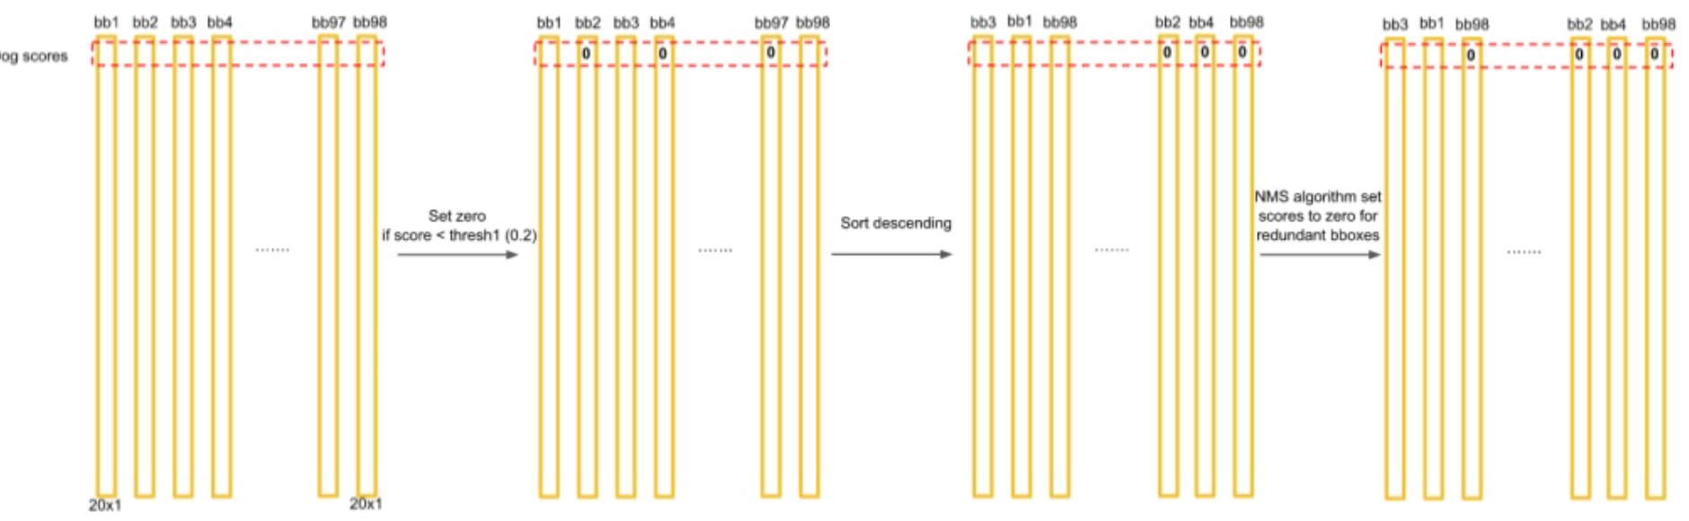
Unified Detection - Inference

Slide 13
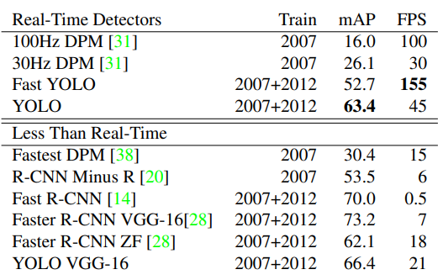
Comparison to Other Detection System

Slide 14
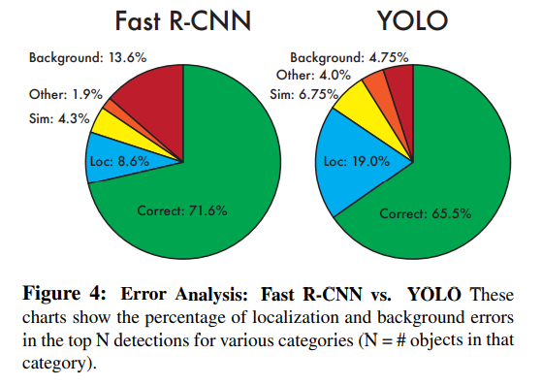
Comparison to Other Detection System

Slide 15
Limitations of YOLO
Spatial constraints
Bounding box를 여러개로 정해도 결국 마지막에는 가장 확률이 높은 하나의 box만 사용하므로 하나의 cell에 여러개의 객체가 있는경우 감지할 수 없다.
bounding box를 학습 하기 때문에 Train data에 없는 종횡비에 고전 할 수 있다.
Localization 문제
작은 box의 작은 오류는 IOU에 큰 영향을 준다.

Slide 16
YOLO v2, v3
V2
YOLO v1의 낮은 탐지 성능을 개선
448 x 448의 이미지로 pretrain
Fully connected Layer를 Conv Layer로 변경
V3
V2와 큰 차이 없음

Slide 17
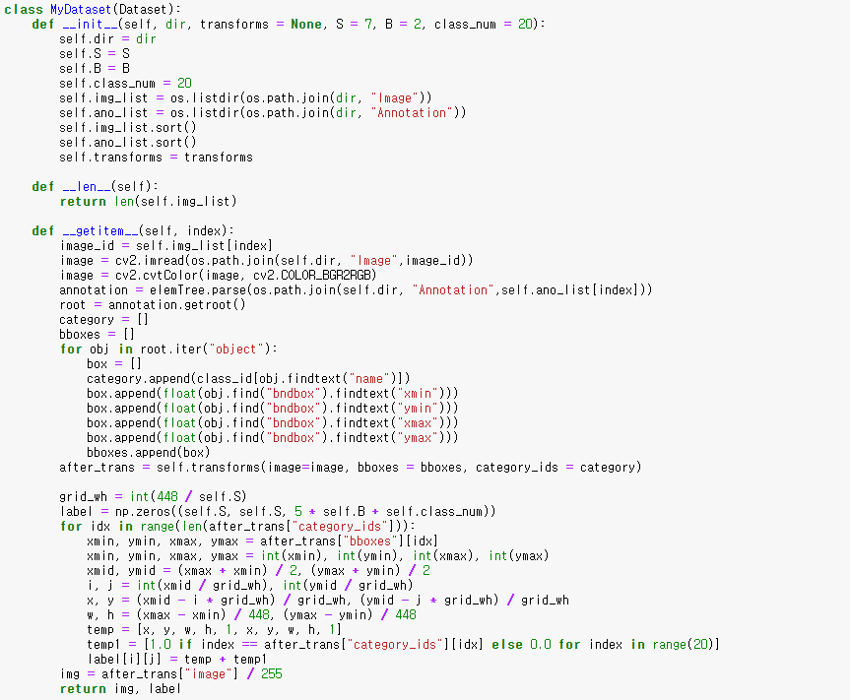
Implementation - Dataset

Slide 18
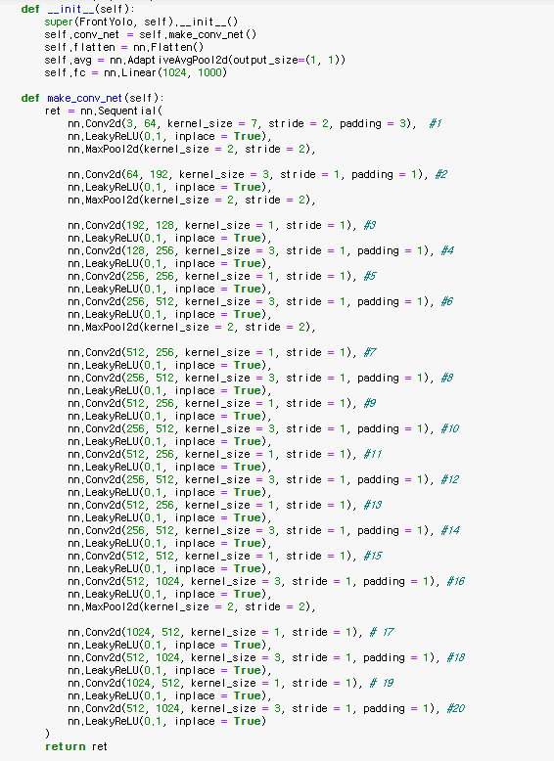
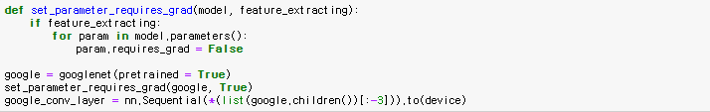
Implementation - pretrain model

Slide 19
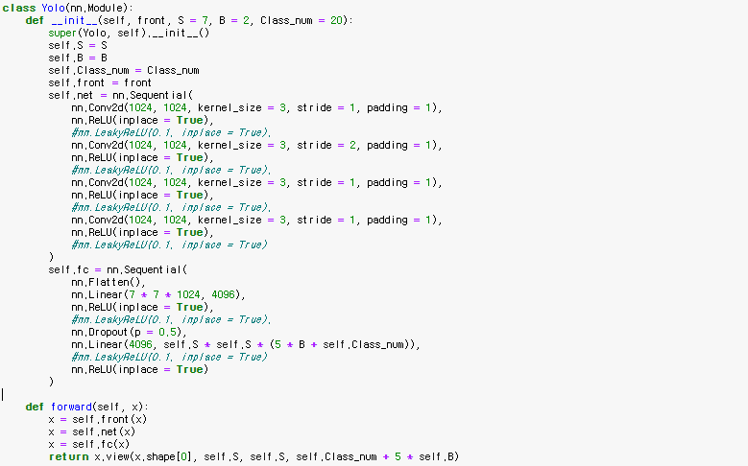
Implementation - network

Slide 20
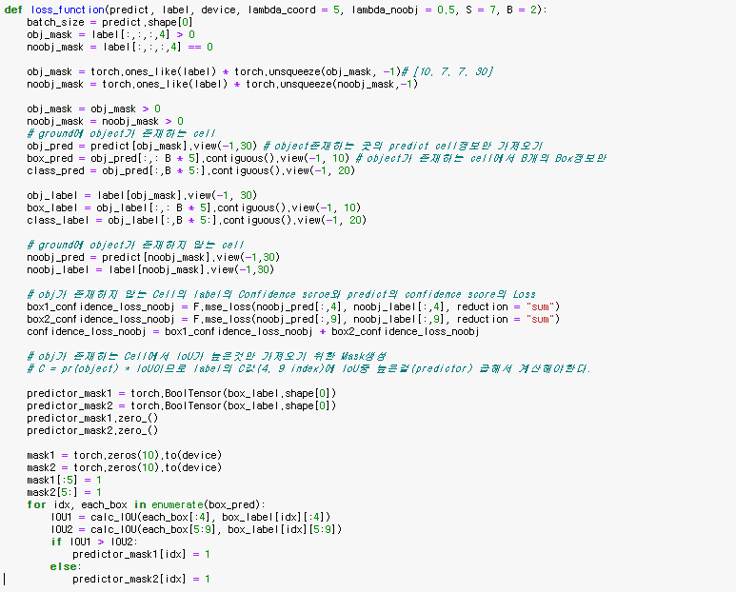
Implementation - Lossfunction

Slide 21
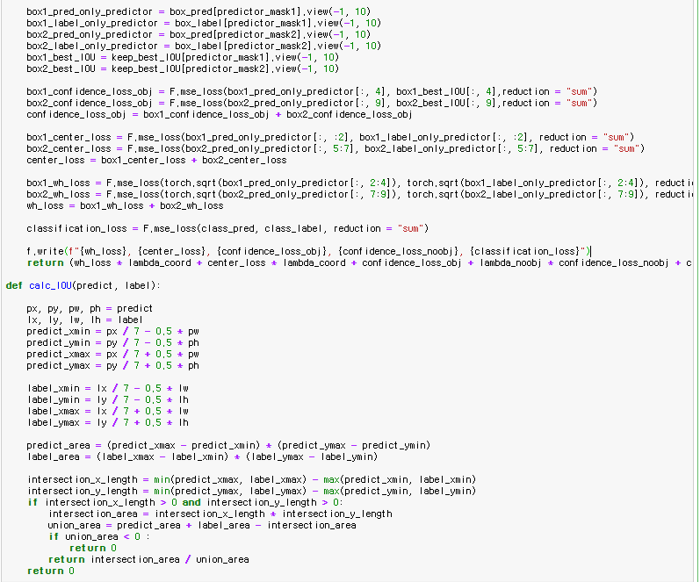
Implementation - Lossfunction

Slide 22
감사합니다

